Slide 1
Week 2
Algorithm Study

Slide 2
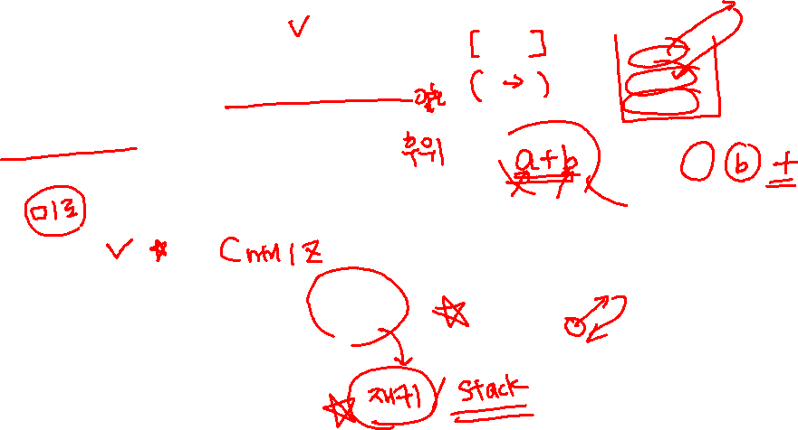
Stack
System stack
Checking parenthesis
Postfix expression
Maze problem
Undo
Graph search ( DFS )

Slide 3
Check parenthesis
( a + b )
( a + ( c + d ) )
( a+ [ c + a ) )
( a + b ) + ( c

Slide 4
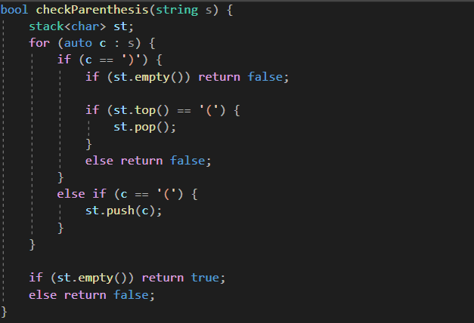
Check parenthesis
code

Slide 5
Check parenthesis
code

Slide 6
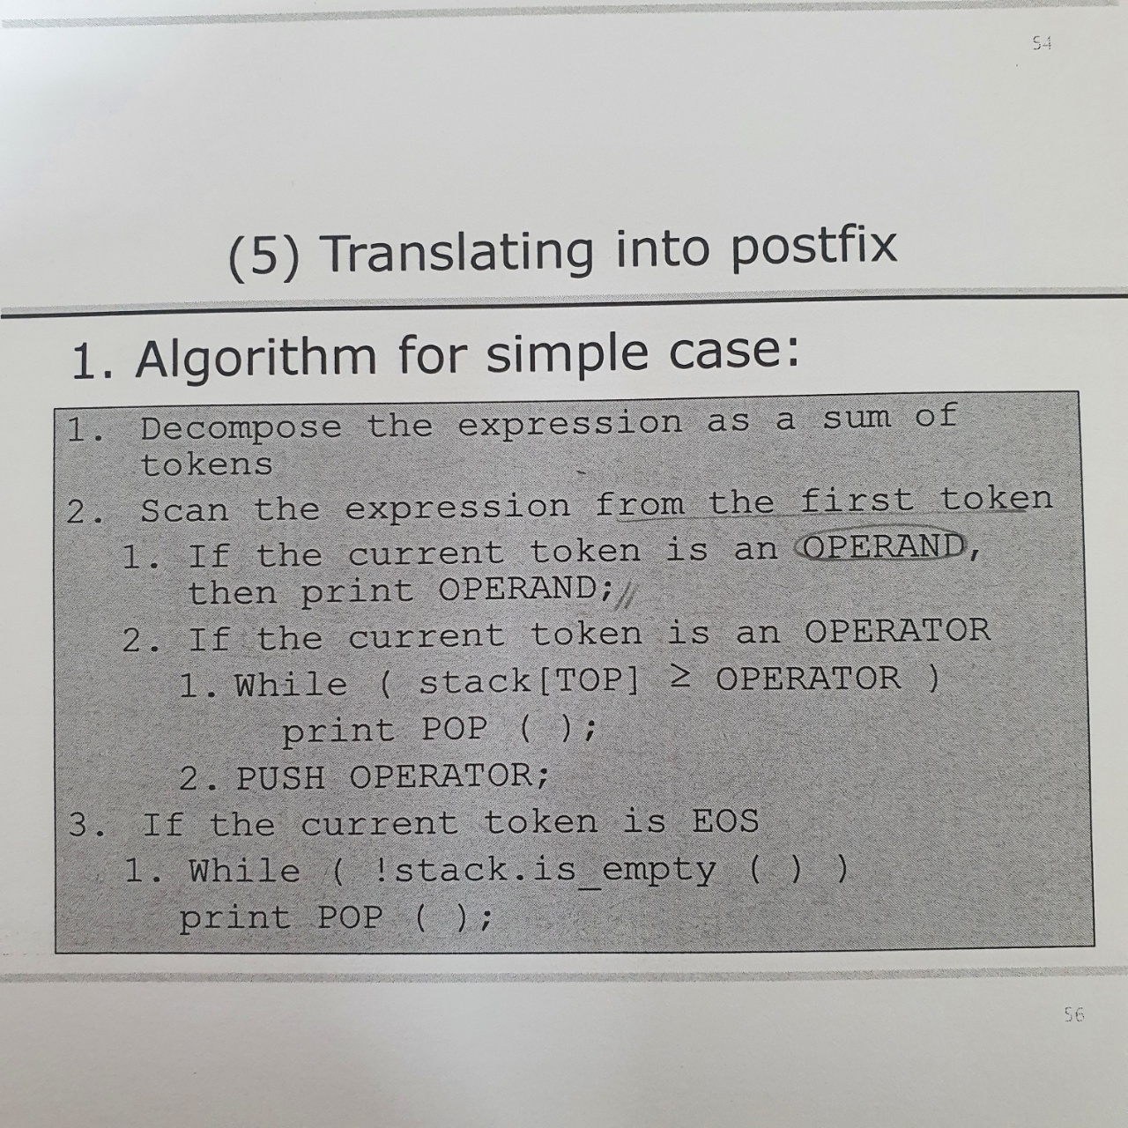
Translating into postfix

Slide 7
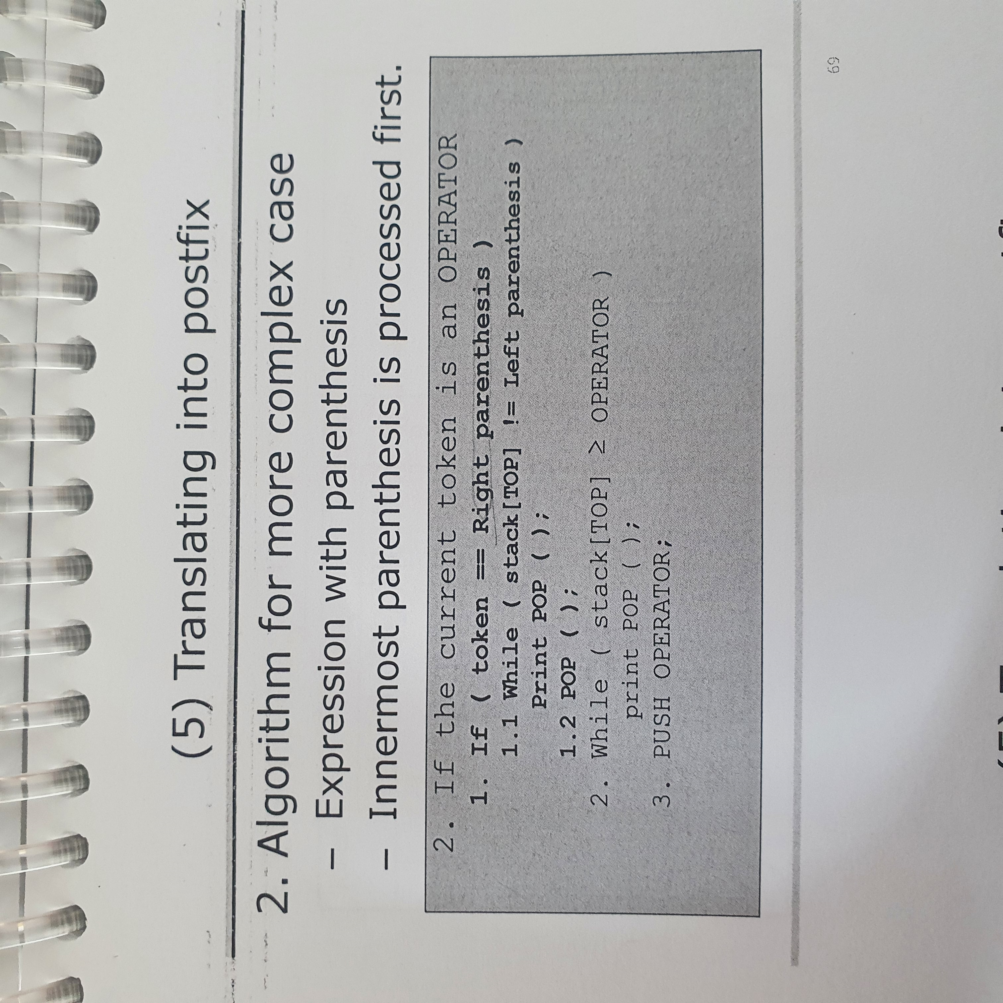
Translating into postfix2

Slide 8

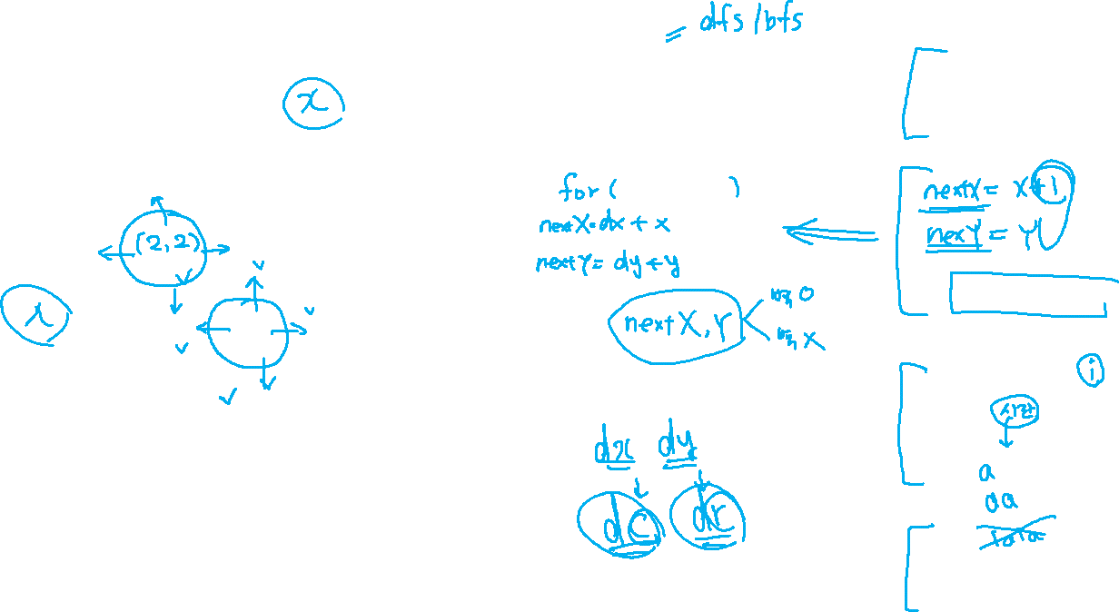

Maze

Slide 9
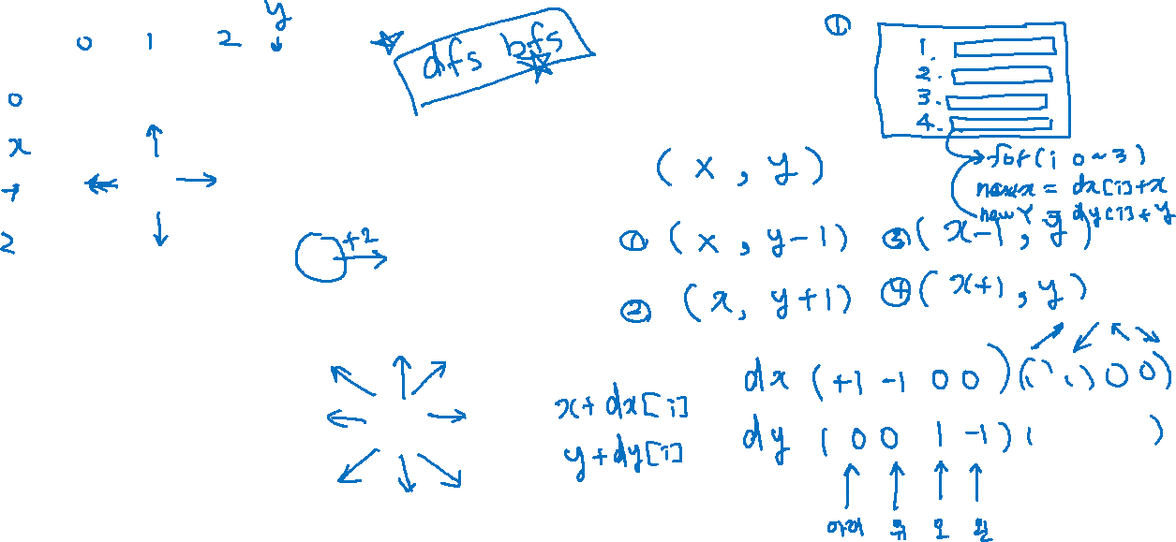
Grid 이동하기
사방으로 이동
팔방으로 이동

Slide 10
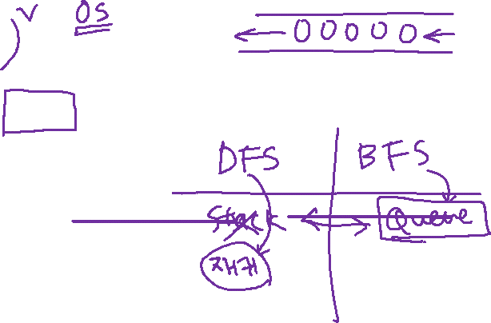
Queue
Message Queue
Printer Queue
Graph Search ( BFS )

Slide 11
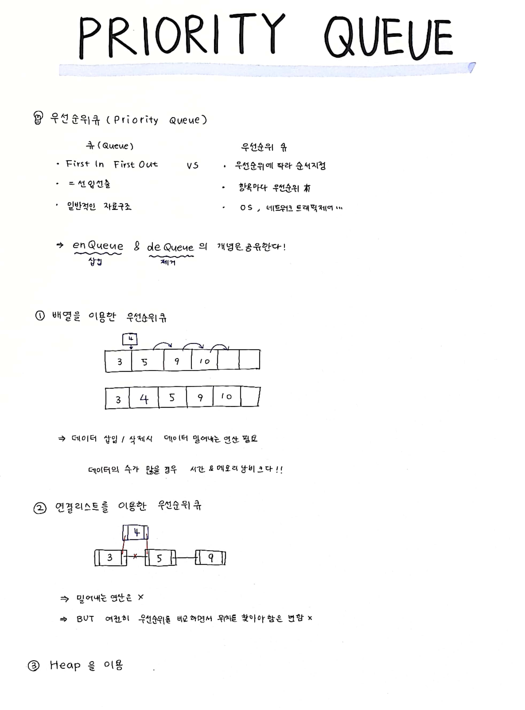
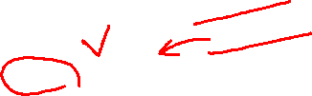
Priority Queue

Slide 12
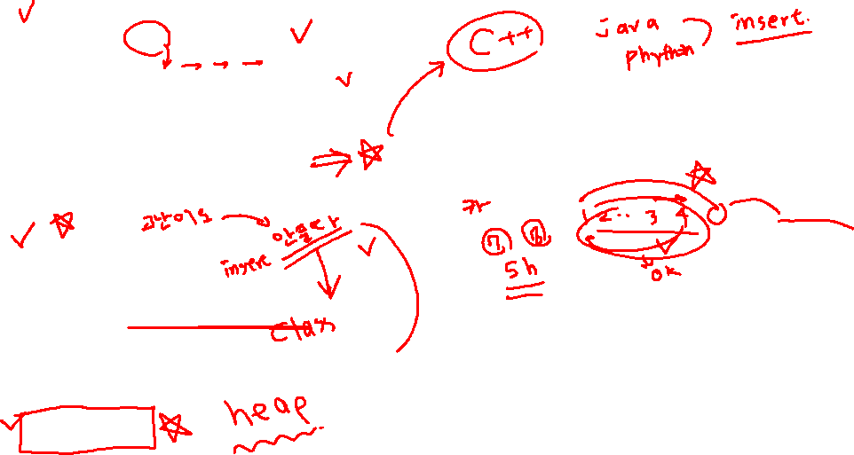
Priority Queue

Slide 13
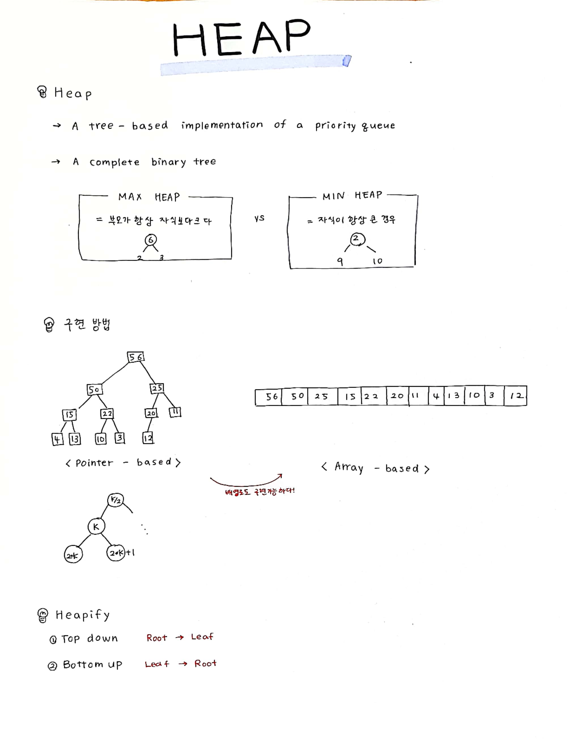
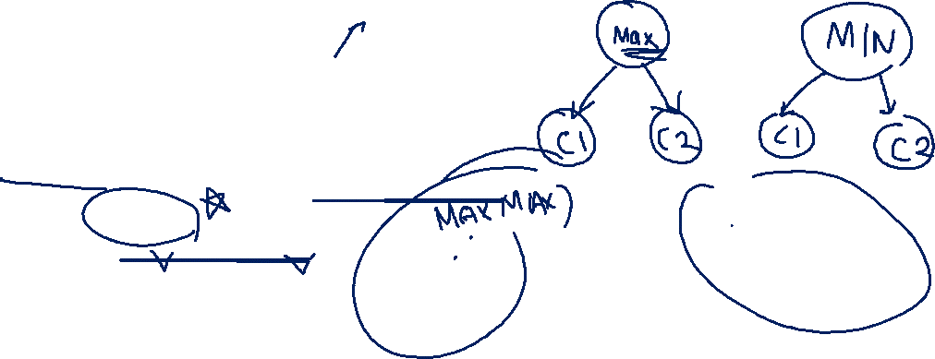
Heap

Slide 14
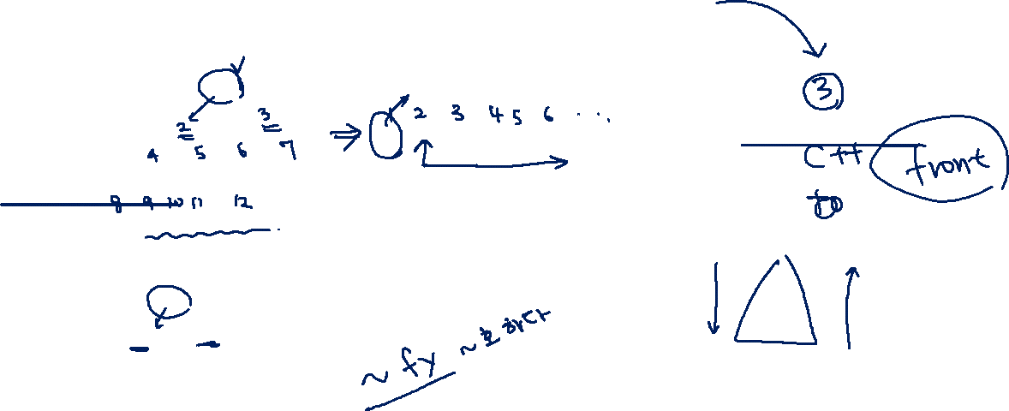
Heap

Slide 15
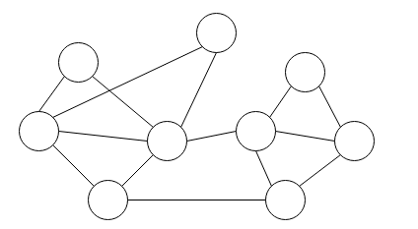
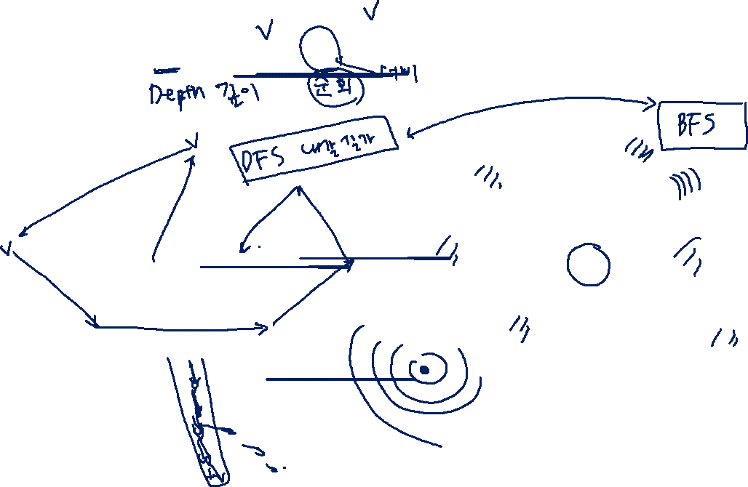


DFS / BFS (아주 간략)

Slide 16
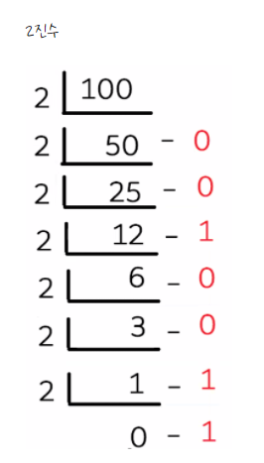
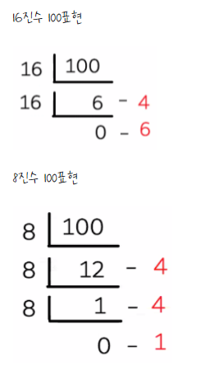
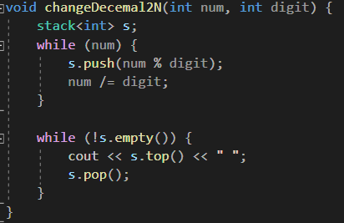
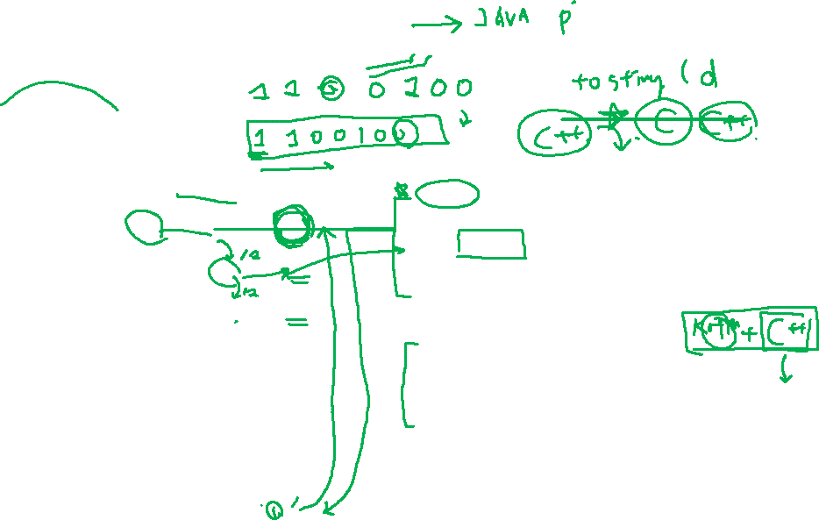
N진법

Slide 17
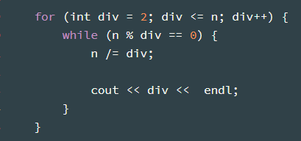
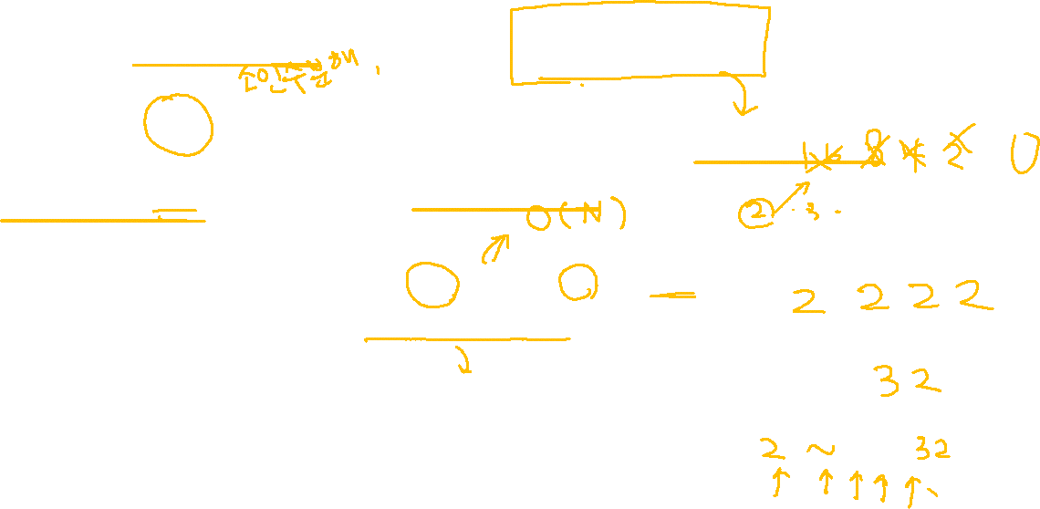
Factor
16 = 2 x 2 x 2 x 2
18 = 2 x 3 x 3

Slide 18
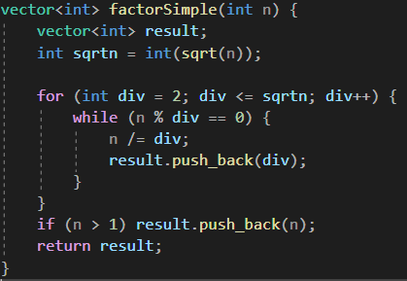

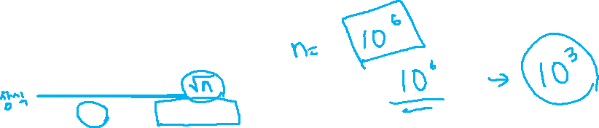
Factor
$\sqrt{num}$ 까지만 비교해도 된다!

Slide 19
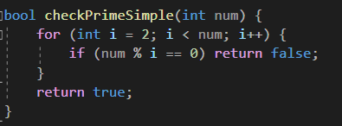

Prime
1과 자기자신을 제외한 다른 수로 나누어지지 않는 수

Slide 20
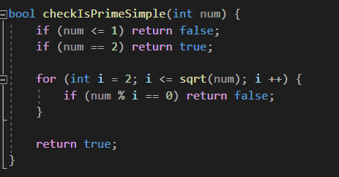
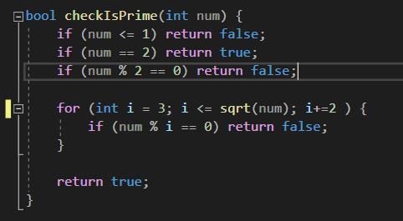

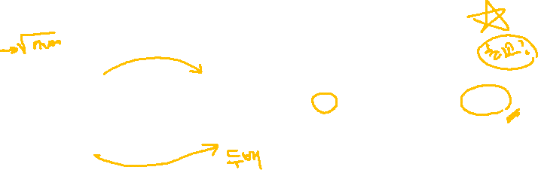
Prime
$\sqrt{num}$ 까지만 비교해도 된다!

Slide 21
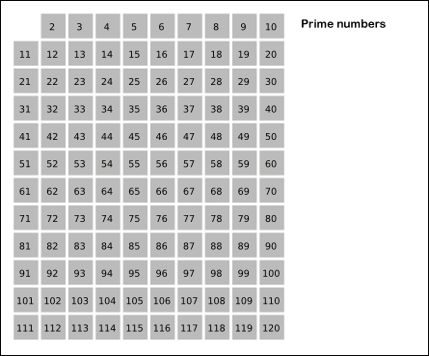
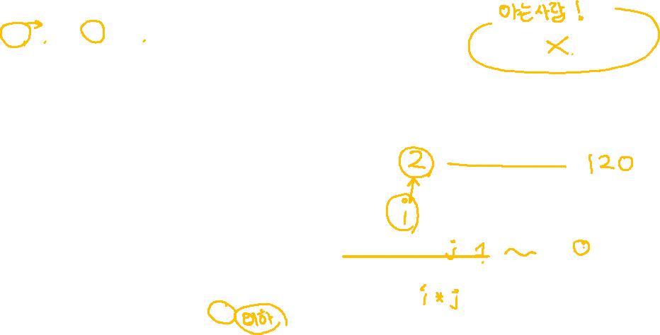
Sieve of Eratosthenes

Slide 22
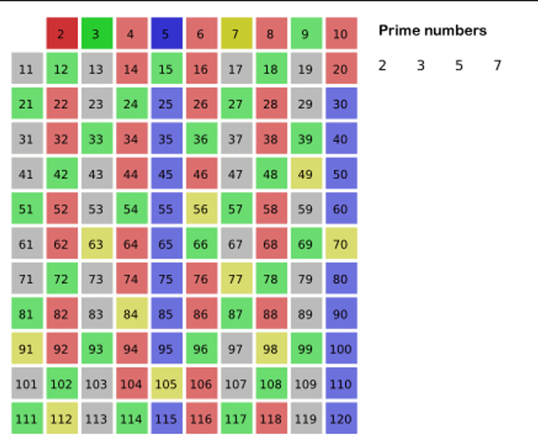
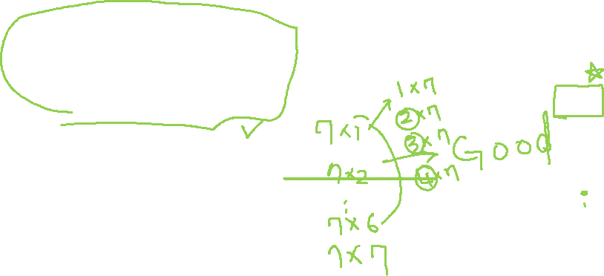
Sieve of Eratosthenes
n을 지울 때 n*n부터 지우고 있다?

